Slide 1


Zizㅓ(버ュㄱr)
ㄴ
쩌는 ズl전 짱
11기 서울 4반 6팀

Slide 2
목차
- 프로젝트 배경 / 팀 구성 및 역할
- 프로젝트 수행 절차 및 방법 (일정)
- 프로젝트 수행 결과
- AI 사용 내역 (코드/프롬프트)
- 추천 알고리즘 로직 설명느낀점
- 시연
- ???

Slide 3
프로젝트 배경 – 자치호에와 지전
- 자치회의 로마자 표기
‘JACHIHOE’
자치호e를 이하림이 자치호에라고 읽어서 팀명이 자치호에가 됨
- HOE 가 영어로 호미(괭이)라는 뜻
그래서 밭 이야기 하다가 밭 컨셉 좋은데? 하고 밀고 가기로 함
그리고 우리 둘의 머리에 울린 ‘밭 전＇한자..

Slide 4
프로젝트 배경 – 지전
‘ 밭 전 ‘ 한자로부터 영감을 얻음 + 자치호에라는 팀명과 잘어울림
밀고 나가기로 한 순간부터 ‘의미야 붙이면 그만이지‘ 라는 생각으로 한자를 찾아봄
괜찮은 한자 + 나름 재밌는 어감
-> 그냥.. 이의 없이 지전이 됨

Slide 5
프로젝트 배경 – 지전
지전 (摯錢, 祉田)
돈을 움켜쥐는 복이 넘치는 밭
'지전'은 돈을 관리하고 더 나은 미래를 위한 저축에 도움을 주는 온라인 플랫폼입니다.
저축 정보, 환율 정보, 그리고 주변 은행 위치 정보를 쉽게 찾아볼 수 있으며
예적금 추천 및 가입 기능을 제공하여 효율적으로 자산을 관리할 수 있도록 지원합니다
‘지전'은 안정적인 재정 상태와 풍요로운 미래를 위한 파트너로서 여러분을 돕겠습니다.

Slide 6
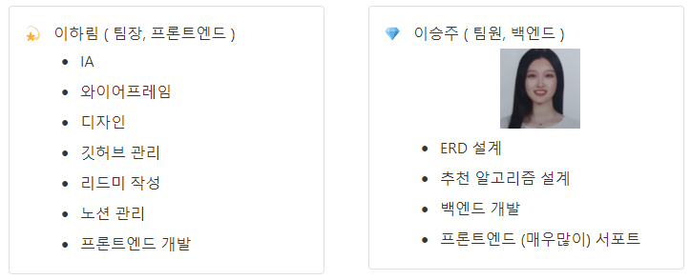
프로젝트 배경 – 팀 구성과 역할

Slide 7
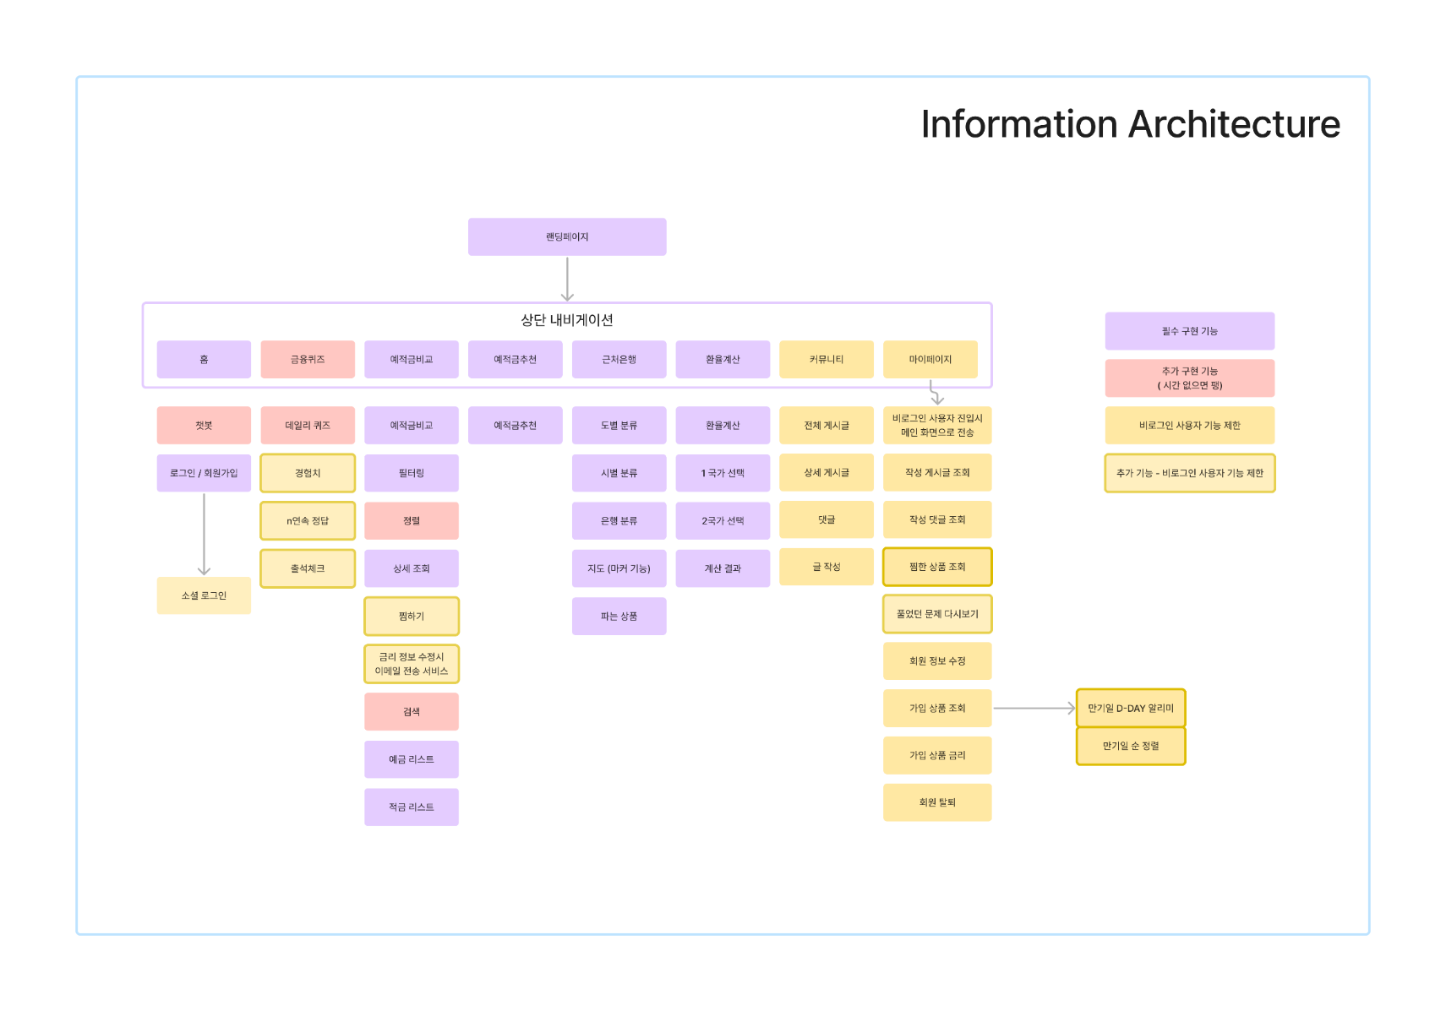
프로젝트 수행 - IA

Slide 8
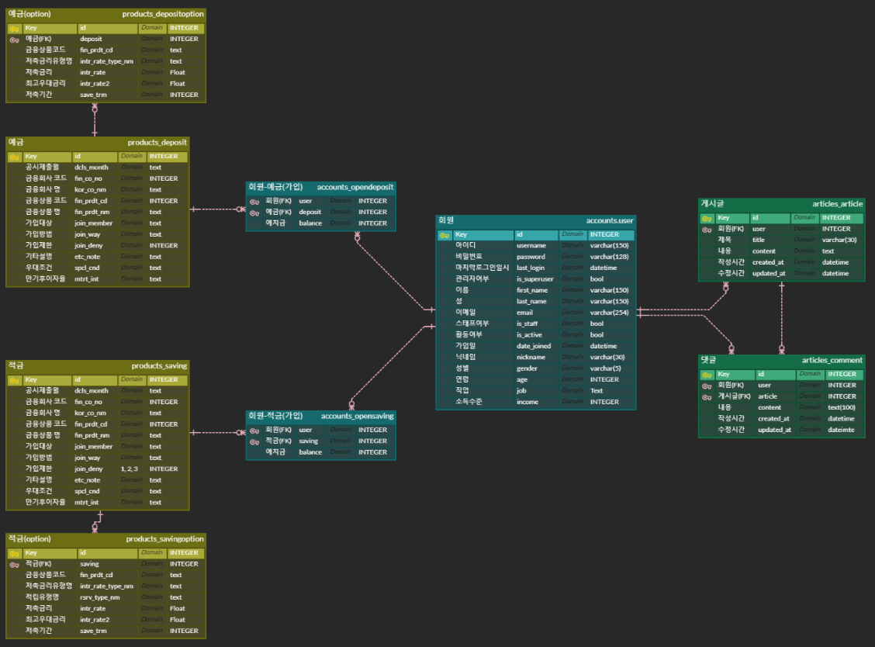
프로젝트 수행 - ERD

Slide 9
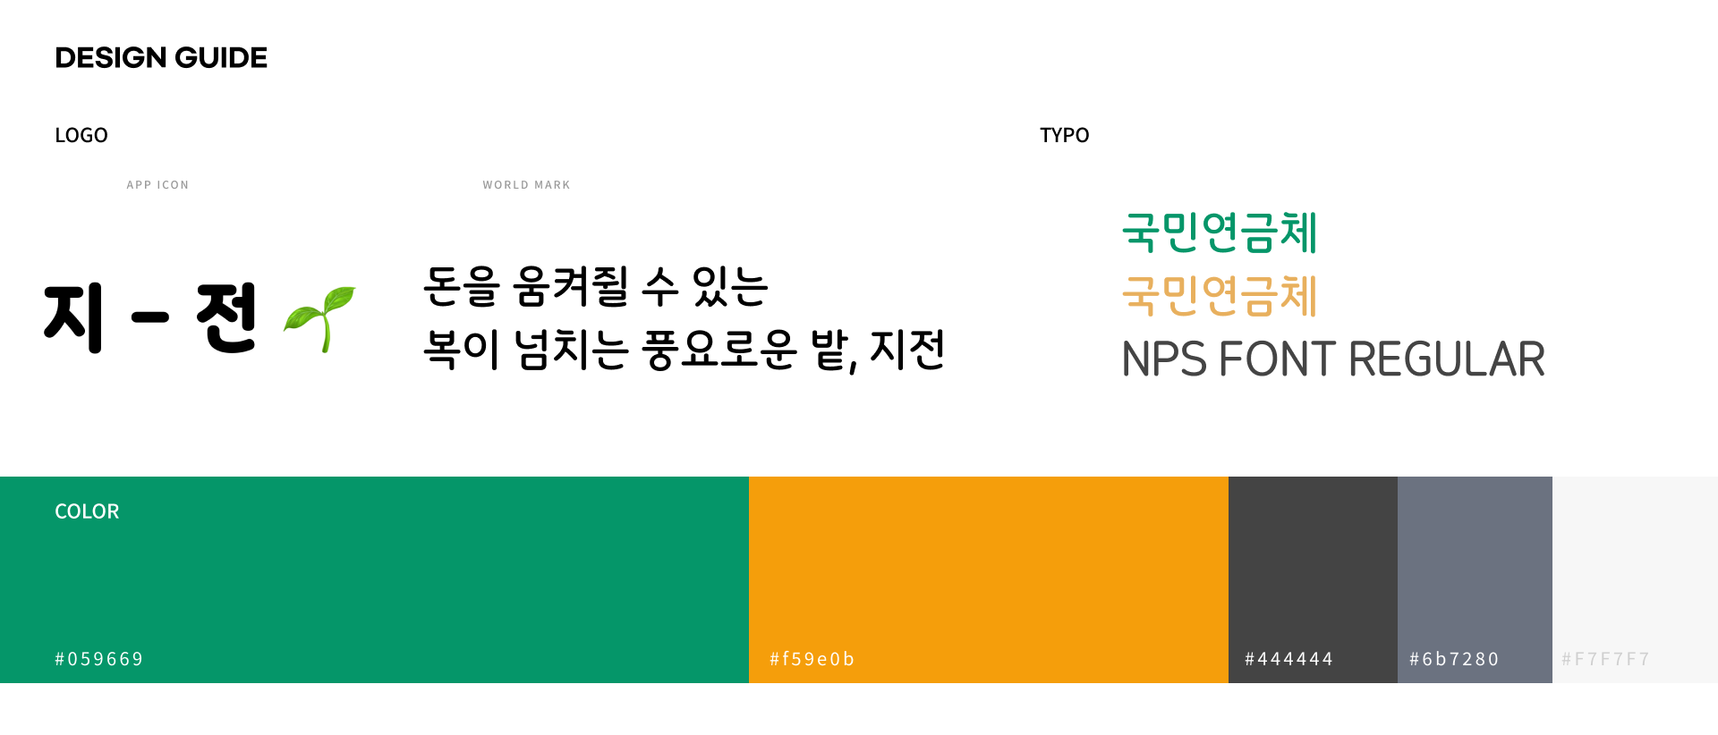
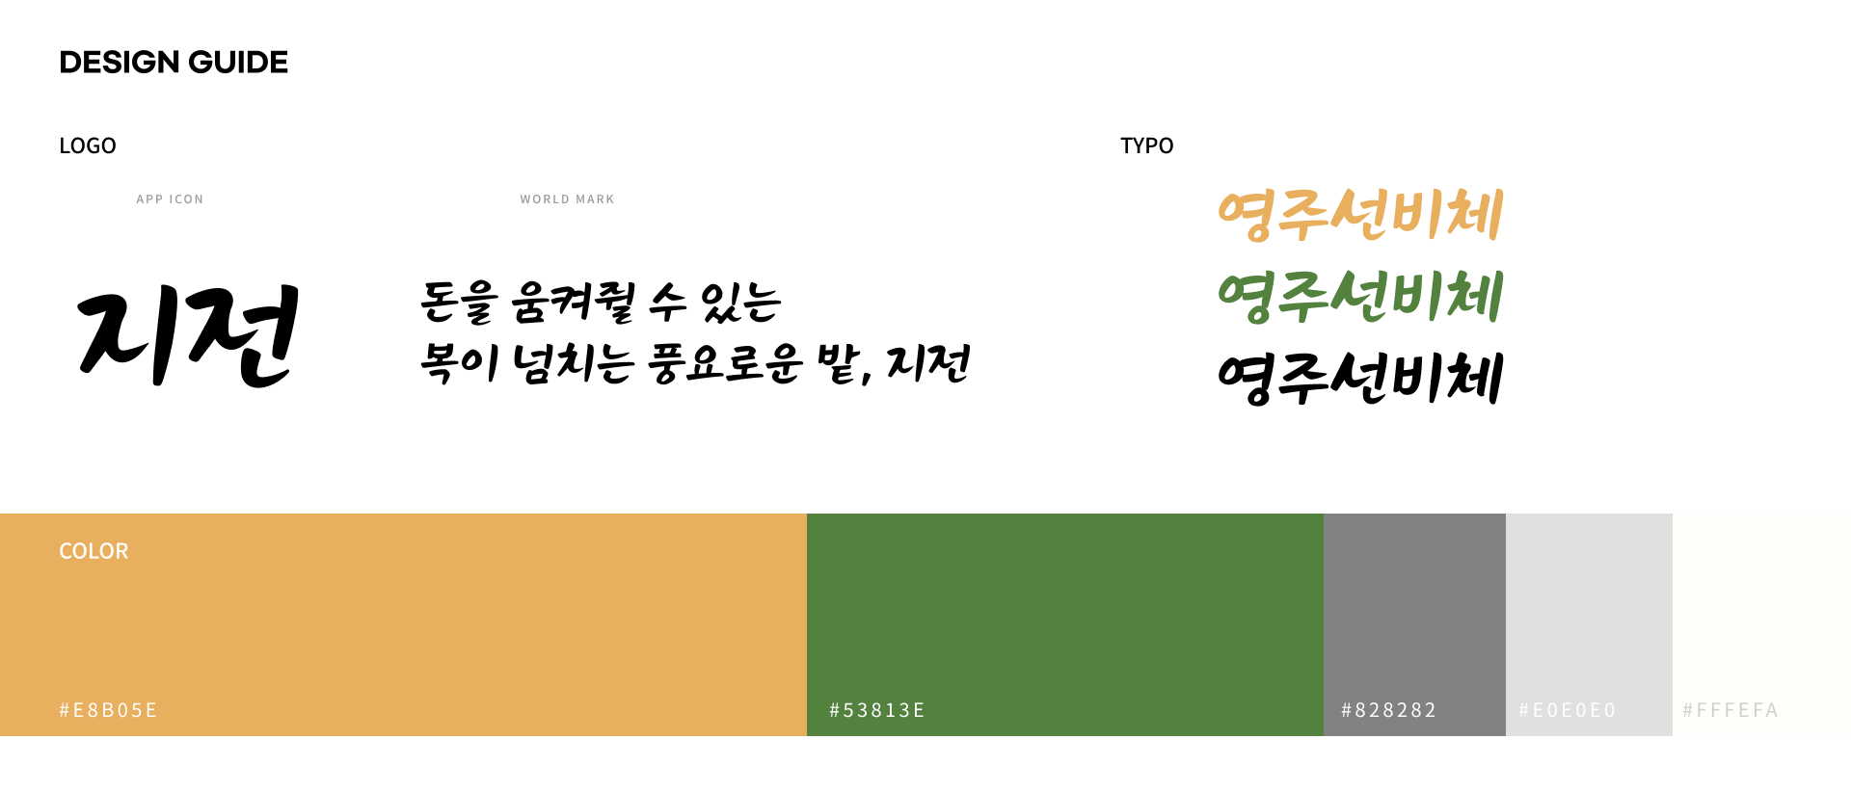
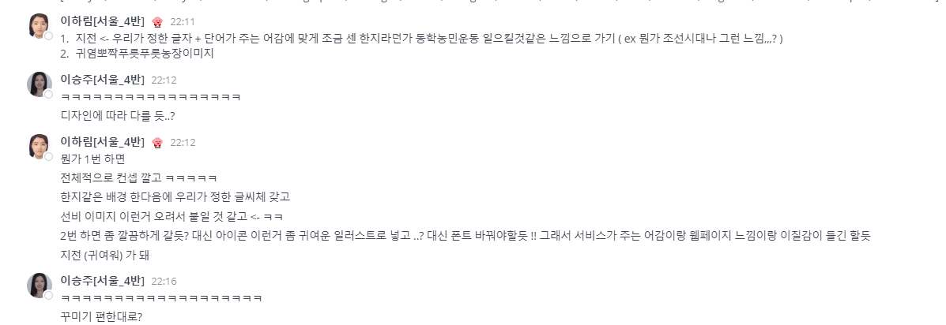
프로젝트 수행 – 디자인 가이드

Slide 10
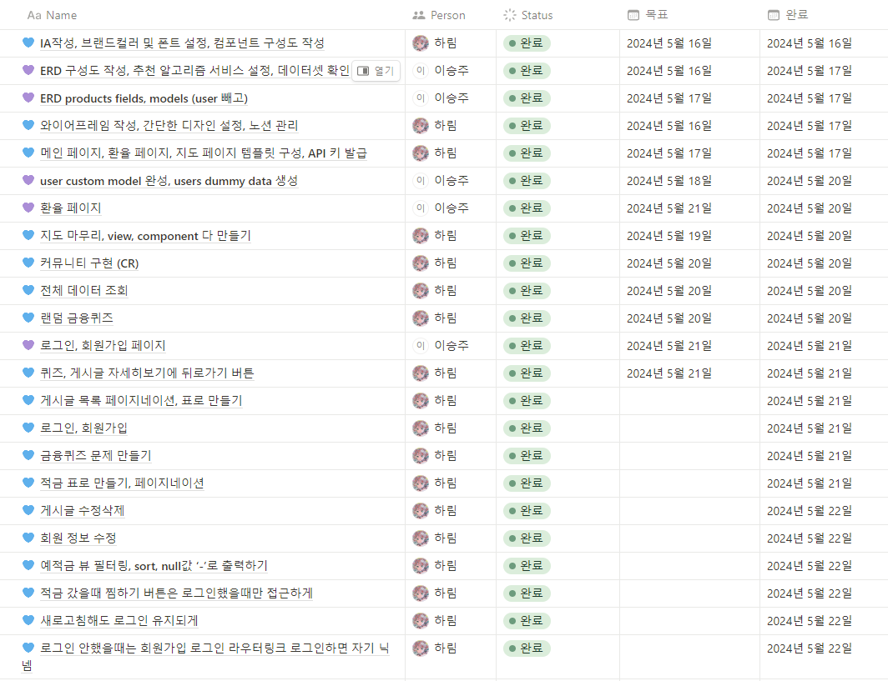
프로젝트 수행 – 일정

Slide 11
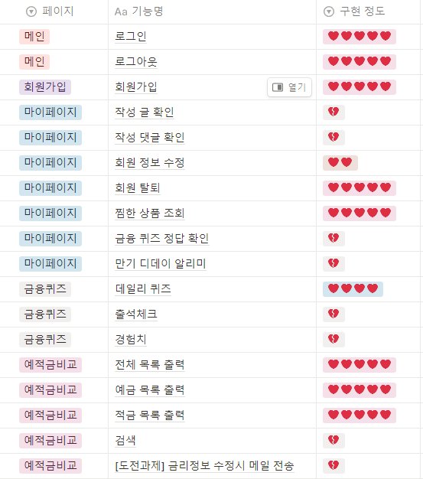
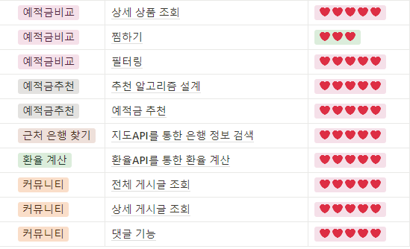
프로젝트 수행 – 수행 내역

Slide 12
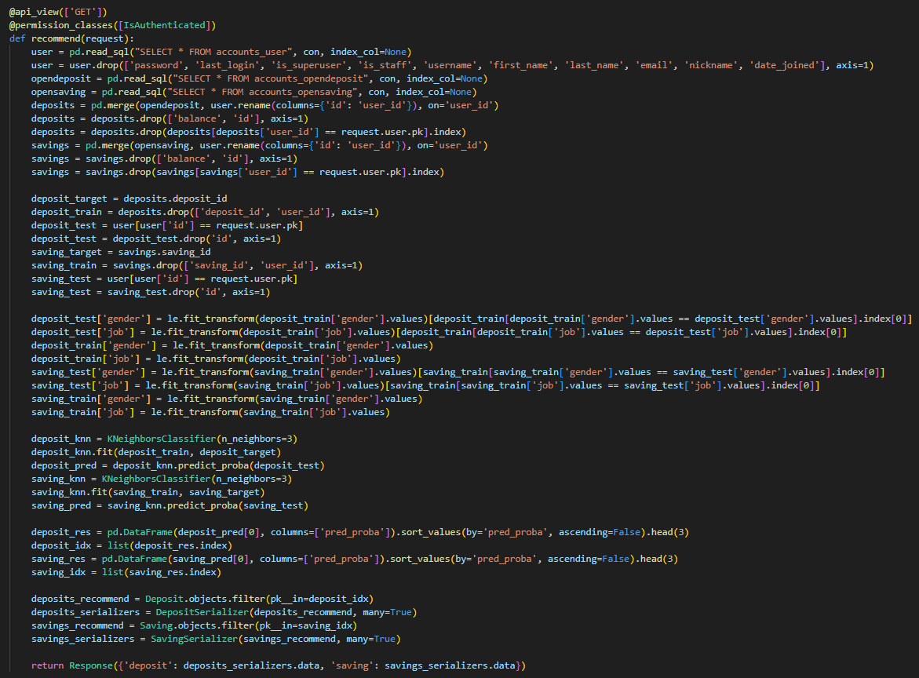
프로젝트 수행 – AI 사용 내역

Slide 13
프로젝트 수행 – 추천 알고리즘
KNN (K-Nearest Neighbors)
- 분류 및 예측 시 사용되는 가장 기본적인 머신러닝 알고리즘..? 중 하나
- columns 개수만큼의 차원에서 각 데이터의 위치를 정하고, 지정된 거리 계산식을 통해
가장 가까운 K개의 데이터를 활용하여 범주를 예측하여 해당 범주로 분류
이 서비스의 경우, 현재 로그인한 회원과 가장 가까운 10명의
회원 데이터(소득, 성별, 나이, 가입한 상품 목록 등)를 활용하여 KNN 모델을 학습,
해당 회원의 데이터를 적합하여 상위 3개의 상품을 추천
여담
원래 다른 것들도 해서 같이 하려고 함.. (KNN + XGBoost + LightGBM + CatBoost ⇒ Soft Voting)
일단 데이터 가져오고 추천 시스템 구현하는 게 생각보다 시간 걸림
막상 저거 다 섞어놓으니까 추천 상품 목록 데이터 생성하는 게 오래 걸려서 페이지 들어가도 로딩에 시간이 좀 걸림..
결론: 가장 간단한 KNN만 남김

Slide 14
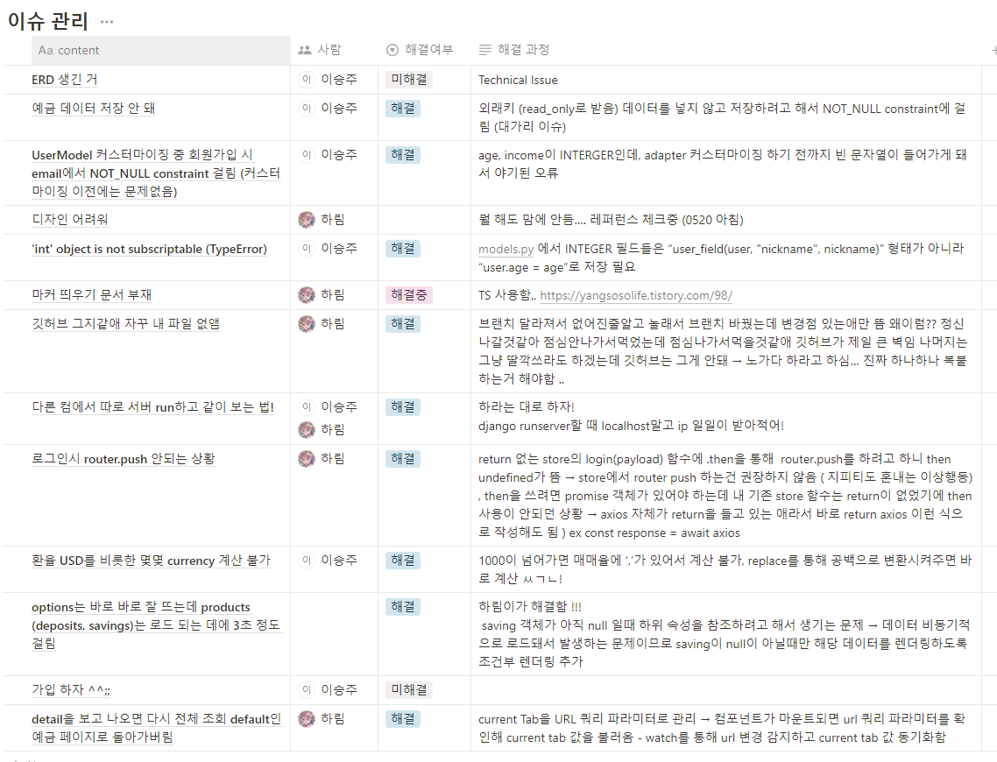
프로젝트 수행 – 이슈관리

Slide 15
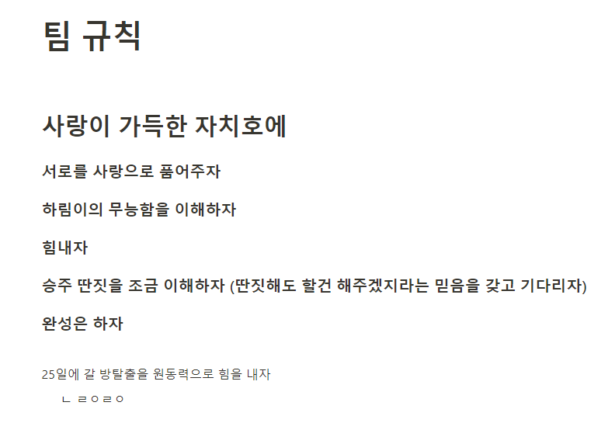
프로젝트 수행 – 갈등 관리

Slide 16
프로젝트 시연

Slide 17
프로젝트 수행 – 느낀점
승쥬
- 개발은 정말 어렵다
- 프론트-백이 완전 따로 하는건 있을 수가 없다 프론트에서 데이터를 어떻게 받는지 알면 백에서 어떻게 보내 야하는지 편하고 뭐 이런거
- 웬만하면 user model은 커스텀 하지 말고 쓰자 너무 힘들었다
-jupyter에서 추천 알고리즘 개발 / 모델링 해 놓은 걸 django view 함수로 옮겨서 구현하려니까 생각보다 꽤 빡셌다,,
하ㅑ미
- 진짜 어렵다 프론트 하는데 데이터가 어떻게 오고 어떻게 띄워야할지 감이 안잡힌다
- 승주가 똑똑해서 다행이다
- 디자인은 어렵다 늘 시키는 역할만 하다 직접 하려니까…
- AXIOS 에러 그만 보고 싶다
나 개발자…할 수 있을까
처음으로 TailwindCSS 써봤는데 장점이라 할만한 것을 제대로 사용하진 못한 것 같아 아쉽다

Slide 18
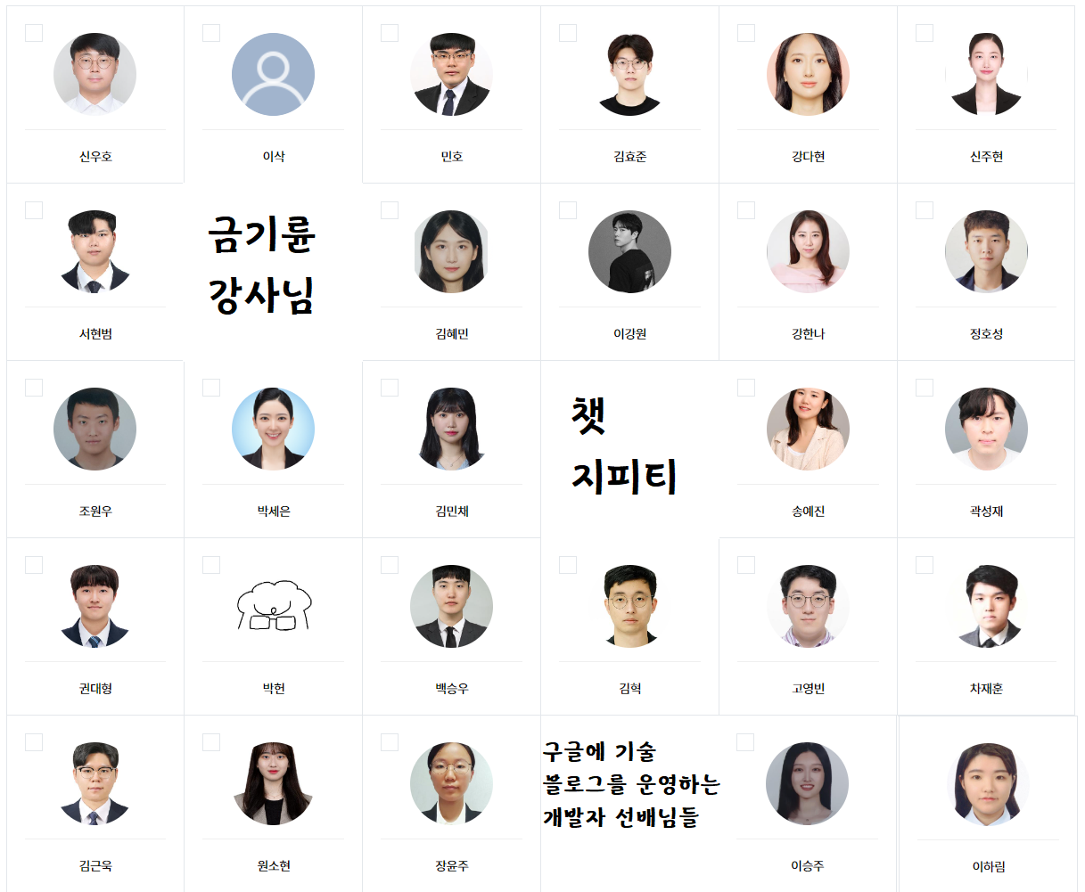
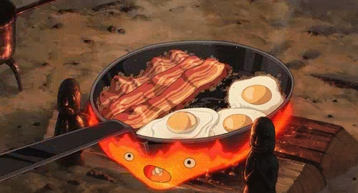

Special
Thanks …

